Slide 1


Criação de Conjuntos com
Jennifer Silva Leonardo Leal

Slide 2
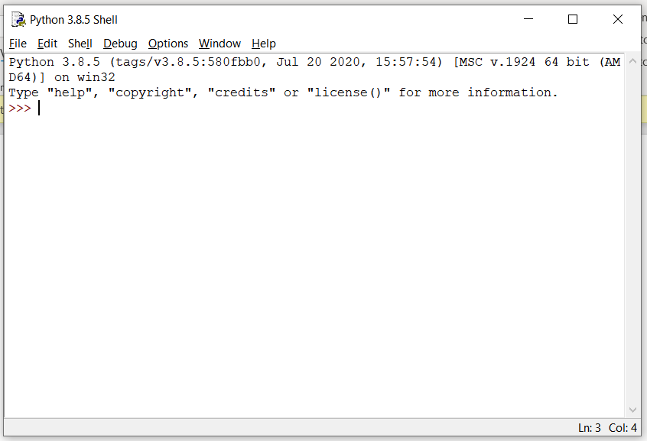
Ferramenta utilizada

Slide 3

Criando conjuntos
Ao criar um conjunto, deve-se deixar seus elementos dentro de chaves {}, separando cada item por vírgula e deixando-os entre aspas “ ”

Slide 4
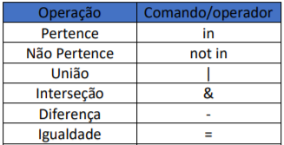
Tipos de operações

Slide 5
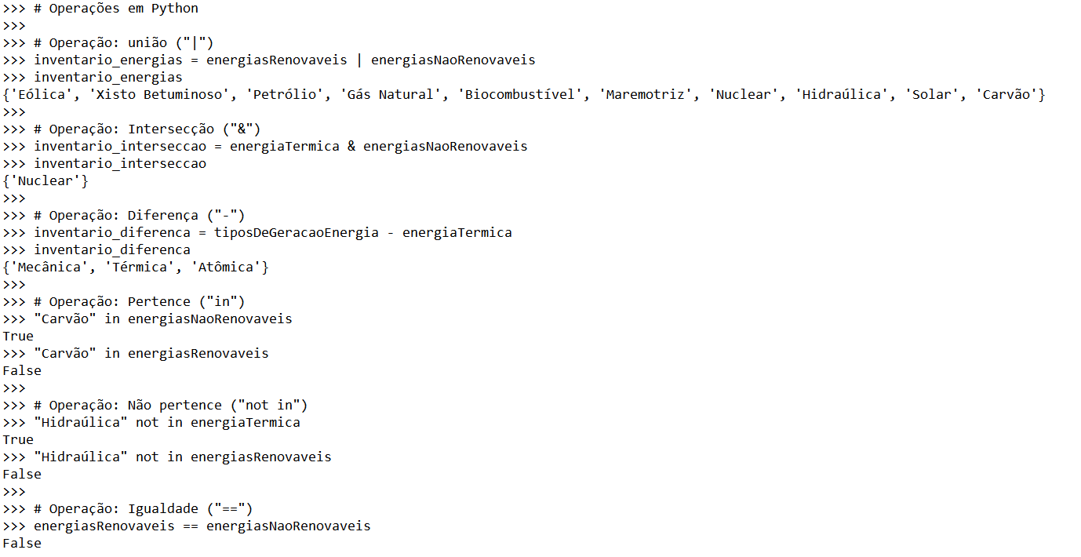
Testando operações

